Slide 1
S
@
A
S
B
S
@
A
B
~
C
A
B
C
NUM
B
C
(
)
C
S
NUM
A
NUM
A
B
+
B
C
C
ID
ID

Slide 2
S
A
S
A
B
~
A
C
@
B
B
B
NUM
C
@
B
C
(
S
)
C
NUM
A
NUM
A
+
B
B
C
C
ID
ID

Slide 3








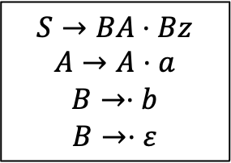

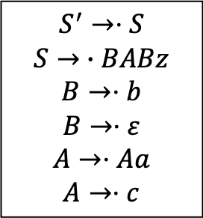






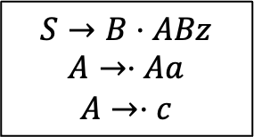












$$0$$
$$S^{′}→⋅S$$
$$S→ ∙BABz$$
$$B→⋅b$$
$$B→⋅ε$$
$$A→⋅Aa$$
$$A→⋅c$$
$$c$$
$$1$$
$$S^{′}→S⋅$$
$$S$$
$$3$$
$$A→c⋅$$
$$c$$
$$2$$
$$b$$
$$S→B⋅ABz$$
$$A→⋅Aa$$
$$A→⋅c$$
$$B$$
$$A$$
$$5$$
$$A→A⋅a$$
$$4$$
$$B→b⋅$$
$$A$$
$$a$$
$$6$$
$$7$$
$$A→Aa⋅$$
$$S→BA⋅Bz$$
$$A→A⋅a$$
$$B→⋅b$$
$$B→⋅ε$$
$$a$$
$$b$$
$$B$$
$$8$$
$$9$$
$$S→BAB⋅z$$
$$S→BABz⋅$$

Slide 4














$$=$$
$$=$$
$$x$$
$$y$$
$$<$$
$$a$$
$$∗$$
+
$$z$$
$$+$$
$$d$$
$$x$$
$$y$$
$$b$$
$$c$$

Slide 5
main
f
r
f
foo
bar

